Slide 1
OSG POLAND
ZWROTY NARZĘDZI
OD 01.12.2019

Slide 2
PROCEDURA ZWROTU
Zgłoszenie chęci zwrotu przez Klienta
Podanie przyczyny zwrotu
Podanie faktury lub dokumentu dostawy, z którym narzędzie zostało dostarczone
Po akceptacji zwrotu ze strony biura OSG PL, odesłanie narzędzi na wskazany adres
Sprawdzenie stanu narzędzi w biurze OSG PL
Wystawienie faktury korygującej z uwzględnieniem opłaty manipulacyjnej związanej z czynnościami niezbędnymi do powrotnego przyjęcia narzędzi na magazyn w centrali
-10% w ciągu miesiąca od daty wystawienia faktury
-15% powyżej miesiąca-dwóch od daty wystawienia faktury
-20% powyżej trzech-sześciu miesięcy od daty wystawienia faktury
powyżej pół roku od dostarczenia towaru narzędzia nie będą przyjmowane do zwrotu,
OSG ma prawo odmówić przyjęcia zwrotu bez podania przyczyny

Slide 3
Akceptacja zwrotu / brak akceptacji
Towary z bieżącego katalogu
Towary z bieżących dostaw
Narzędzia standardowe OSG
Narzędzia specjalne / standardy japońskie / narzędzia spoza OSG
Narzędzia wycofane z produkcji Narzędzia z buforów magazynowych (rezerwacji) Towary nierotujące w ciągu 1 roku
© 2018 OSG Corporation

Slide 4
Akceptacja zwrotu / brak akceptacji
Towary w oryginalnych niezniszczonych opakowaniach
Towary nieuszkodzone
Uszkodzone opakowania
Uszkodzone etykiety
© 2018 OSG Corporation

Slide 5
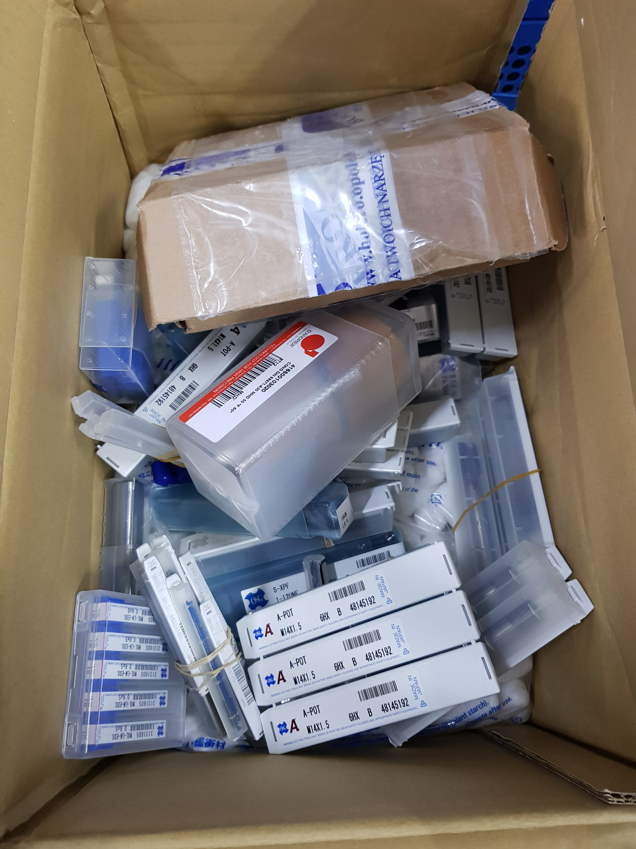
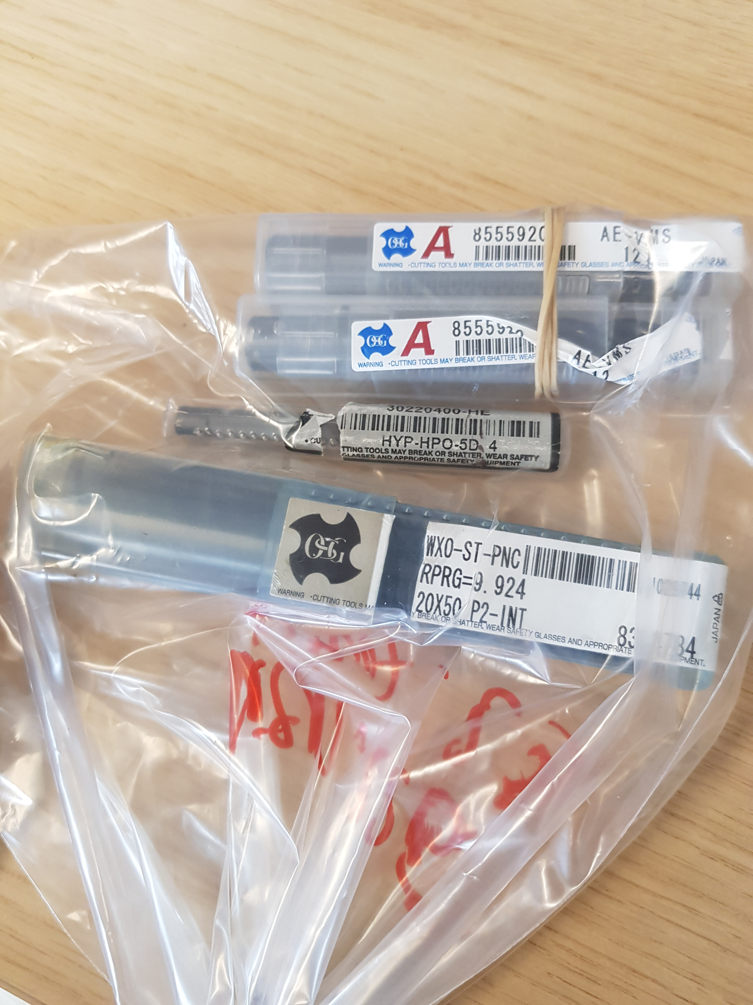
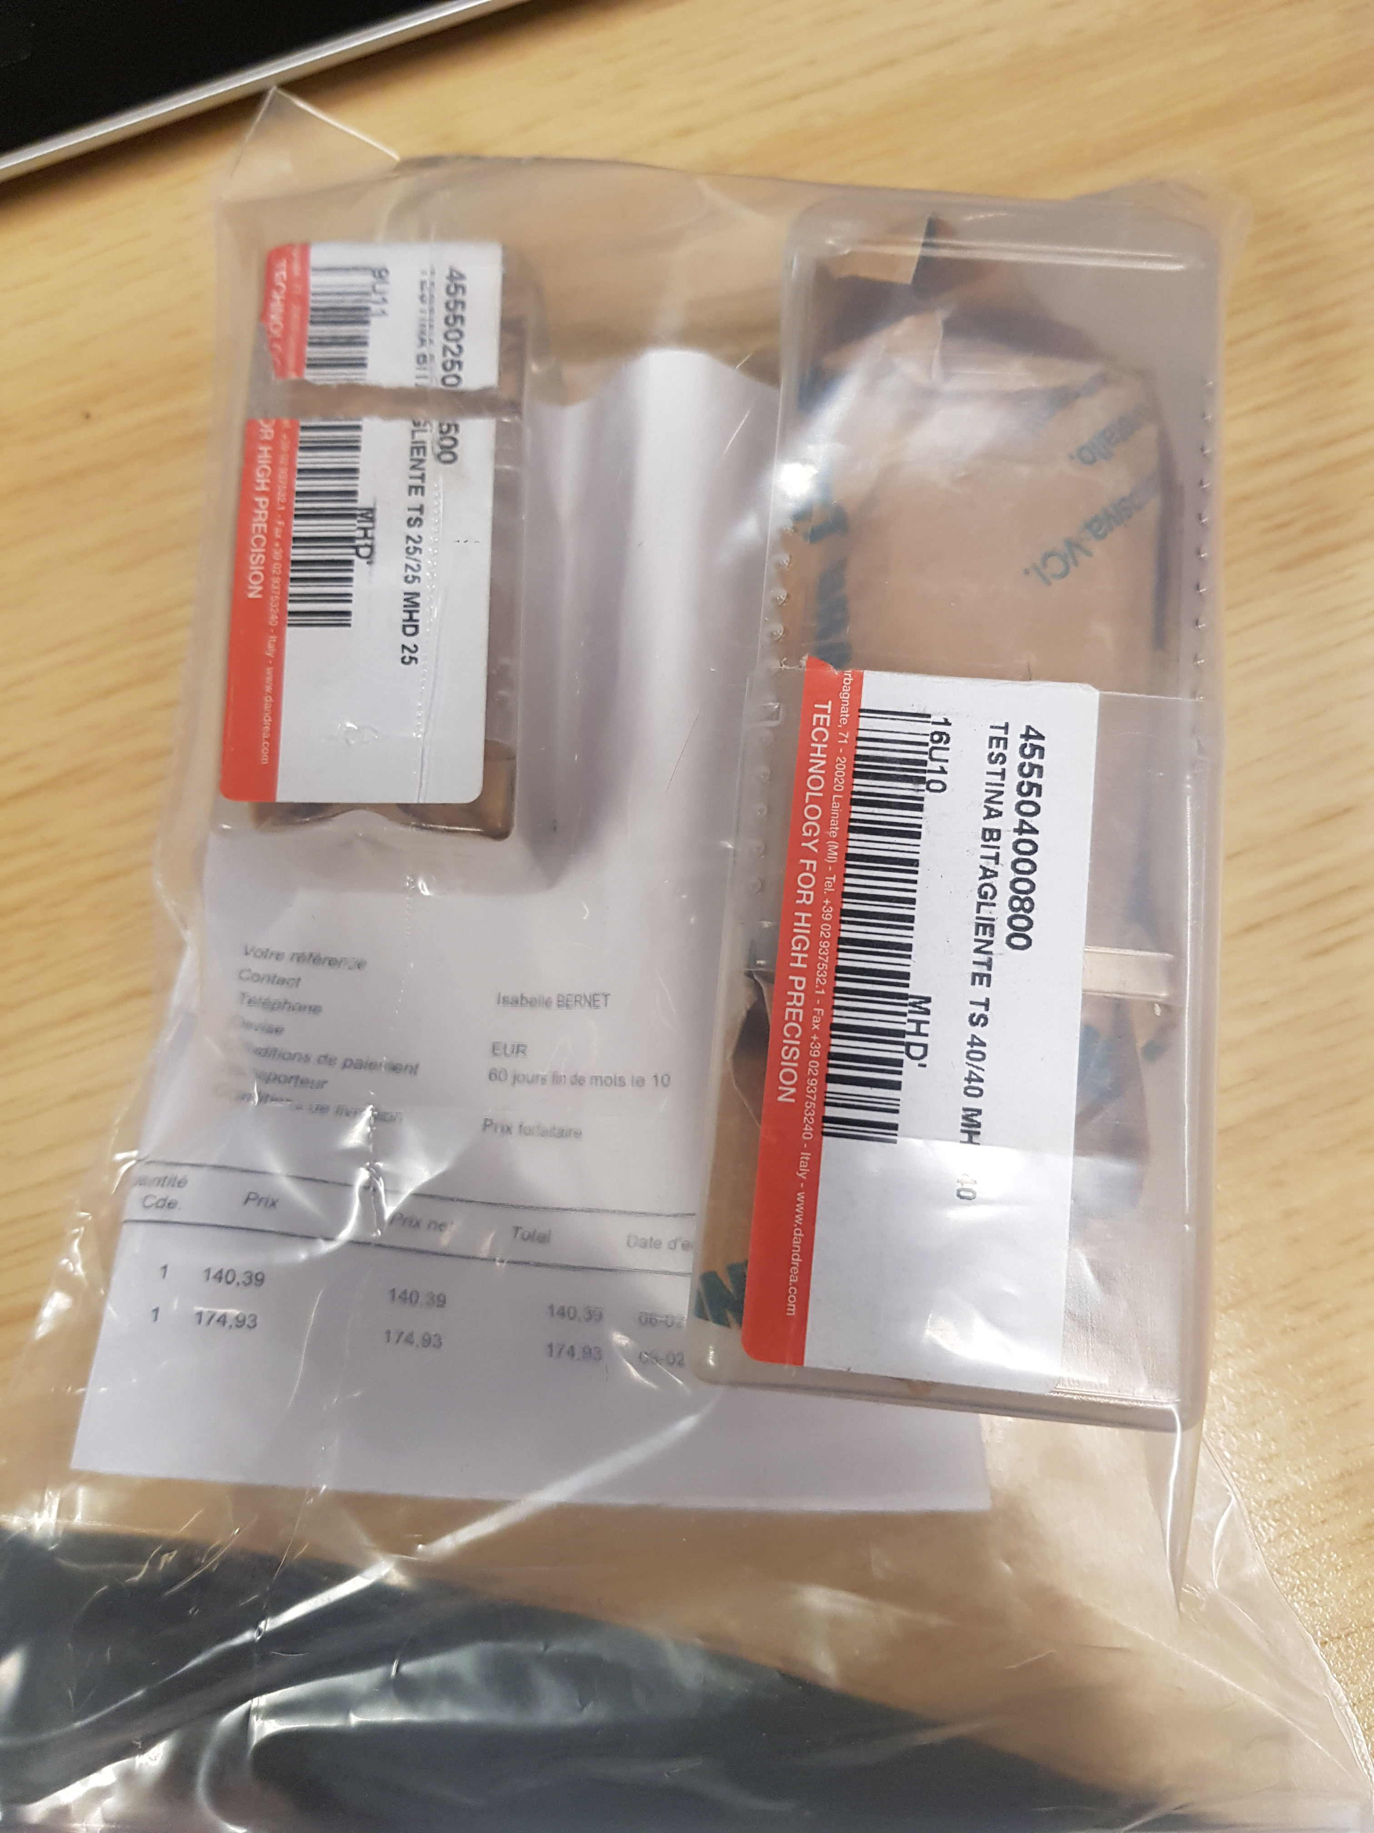
ZWROTY NIEAKCEPTOWANE
© 2018 OSG Corporation

Slide 6
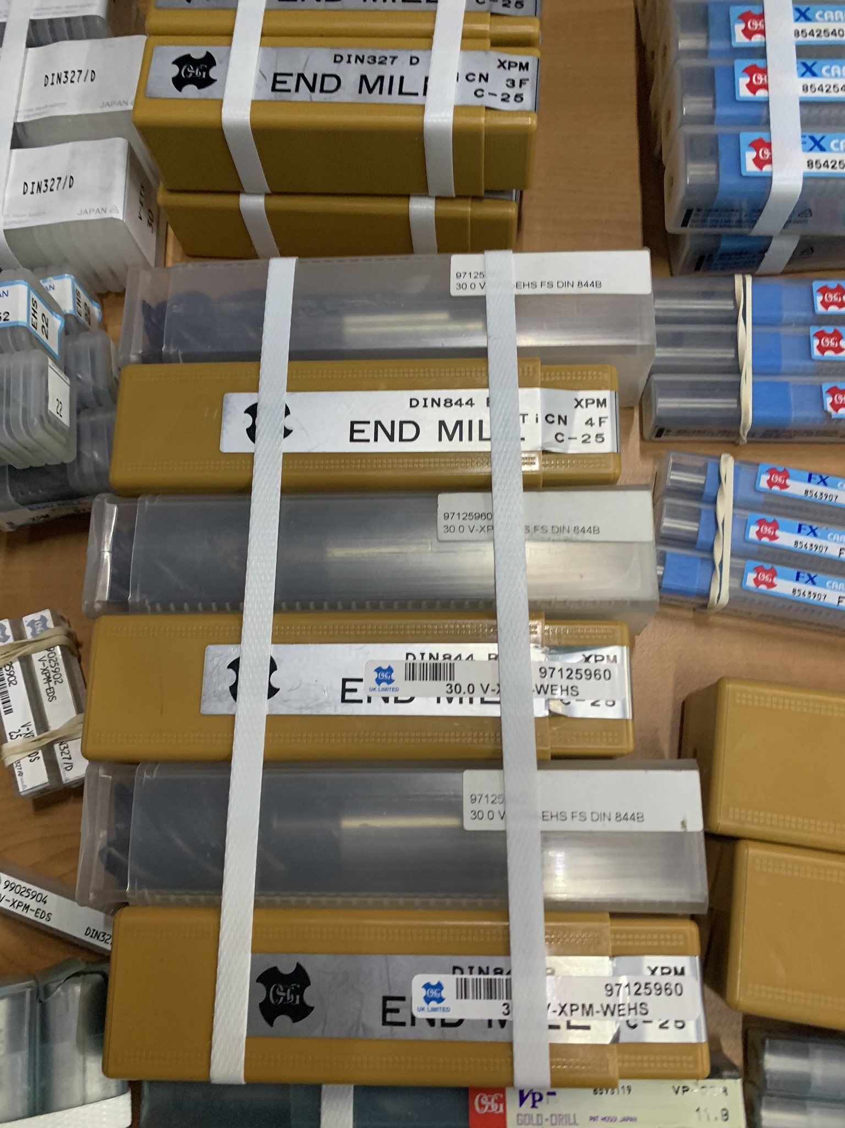
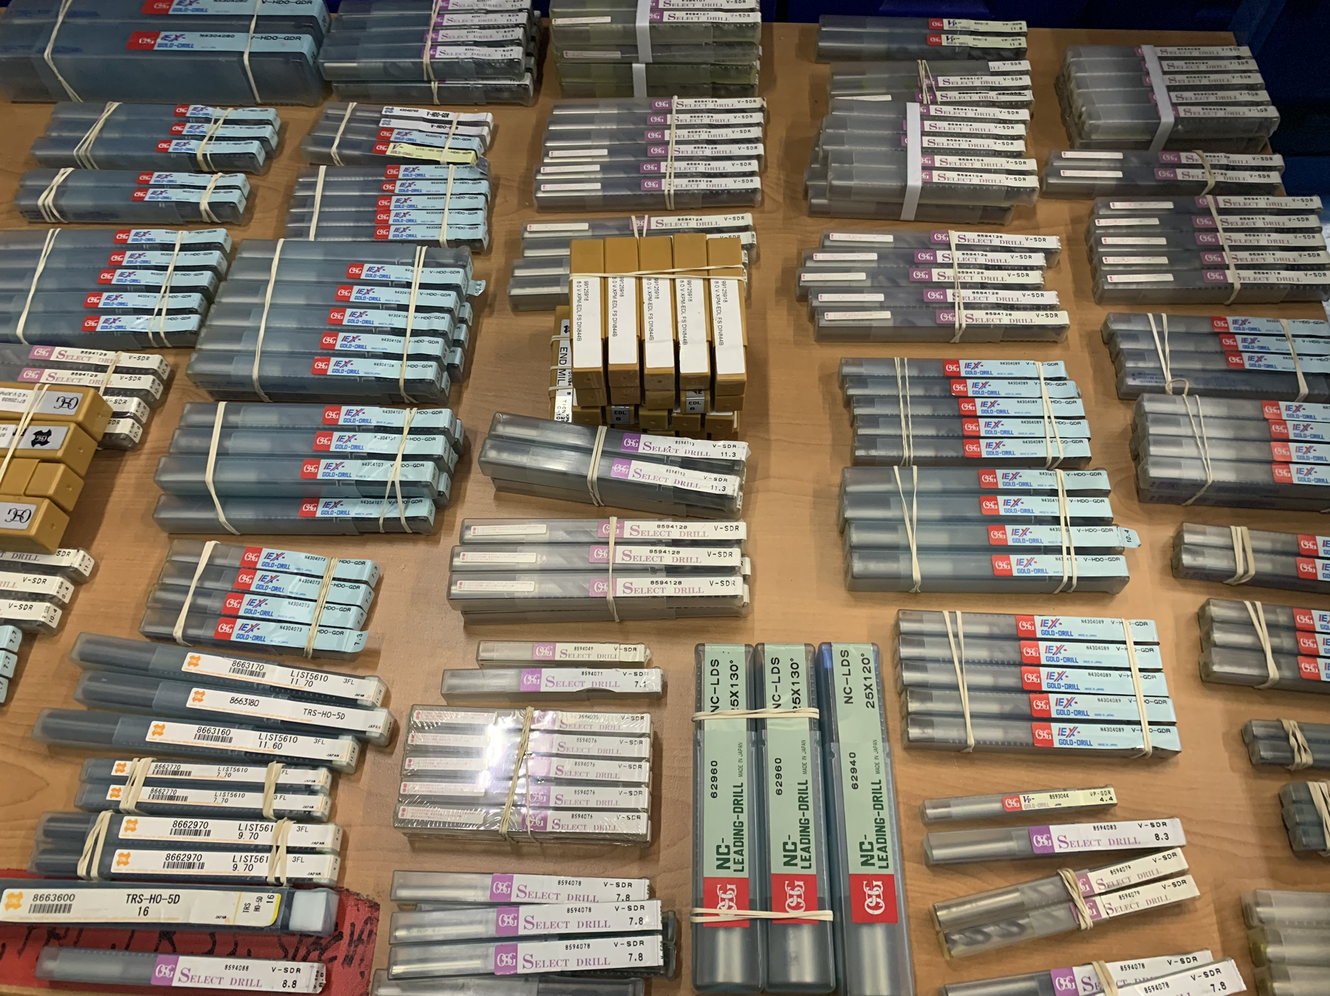
ZWROTY NIEAKCEPTOWANE
© 2018 OSG Corporation

Slide 7
Dziękujemy za współpracę uwzględniającą nowe warunki

